Slide 1
আজকের ক্লাসে সবাইকে
_{স্বাগতম}
সপ্তম শ্রেণীর শিক্ষার্থীবৃন্দ

Slide 2
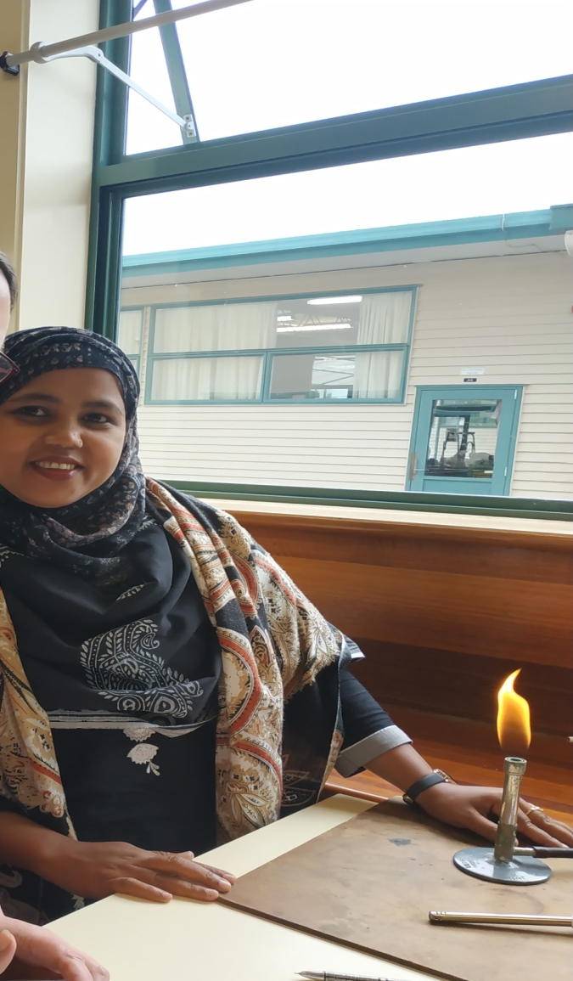
অলির বাজার আদর্শ উচ্চ বিদ্যালয়ের পক্ষ থেকে শুভেচ্ছা জানাচ্ছি
মাহমুদা আক্তার
সহকারি শিক্ষক (বিজ্ঞান)
অলির বাজার আদর্শ উচ্চ বিদ্যালয়
কুমিল্লা সদর দক্ষিণ,কুমিল্লা।
মোবাইলঃ০১৯২৪০৭৫৫৫২
E-mail:
1983mahmuda@gmail.com

Slide 3
শিখনফল
১। ধাতু এবং এসিডের বিক্রিয়ায় কোন গ্যাস উৎপন্ন হয় বলতে পারবে,
২। এই পরীক্ষণে ব্যবহৃত সকল উপকরণ চিহ্নিত করতে পারবে,
৩। ধাতু এবং এসিডের বিক্রিয়া পর্যবেক্ষন করে সিদ্ধান্ত নিতে পারবে।

Slide 4
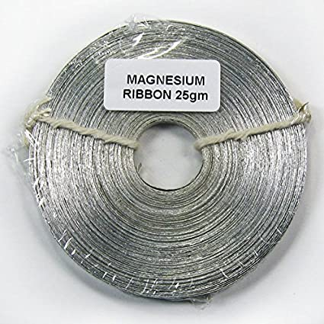
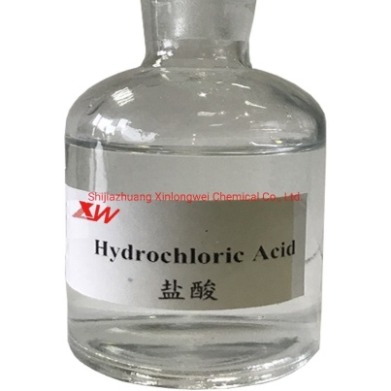
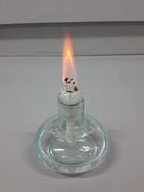
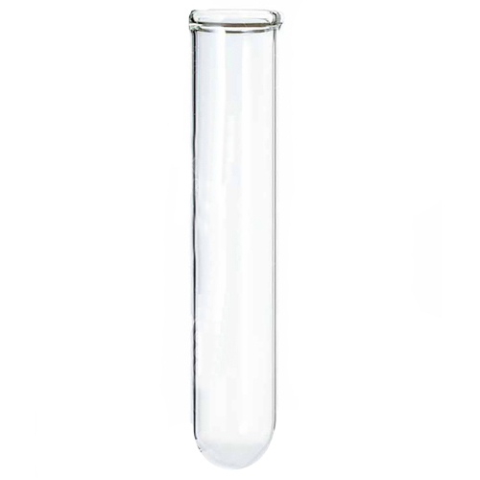
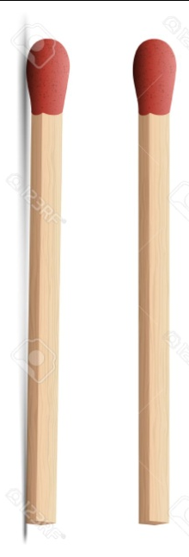
নিচের ছবি গুলো ভালভাবে পর্যবেক্ষণ কর
প্রয়োজনীয় উপকরণ
ম্যাগনেসিয়াম রিবন
হাড্রোক্লোরিক এসিড
স্পিরিট ল্যাম্প
টেস্ট টিউব
দিয়াশলাই কাঠি

Slide 5
পরীক্ষণ পদ্ধতি
প্রথম পদ্ধতি
ম্যাগনেসিয়াম রিবন সহ হাড্রোক্লোরিক এসিড
বুদবুদ নেই/
পরিবর্তন নেই
হাইড্রোক্লোরিক এসিড

Slide 6
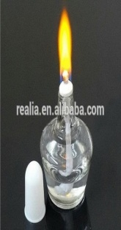
দ্বিতীয় পদ্ধতি
ম্যাগনেসিয়াম রিবন সহ হাড্রোক্লোরিক এসিড
বুদবুদ সহ গ্যাস
উঠছে
হাইড্রোক্লোরিক এসিড

Slide 7
দলগত কাজ
১। শ্রেণীতে শিক্ষার্থীদের ৪/৫ টি দলে ভাগ করে প্রয়োজনীয় উপকরণ সরবরাহ করে হাতে কলমে কাজ করতে দিব।
২। কাজ শেষে দলনেতা উপস্থাপন করবে।

Slide 8
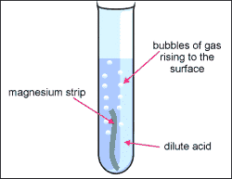
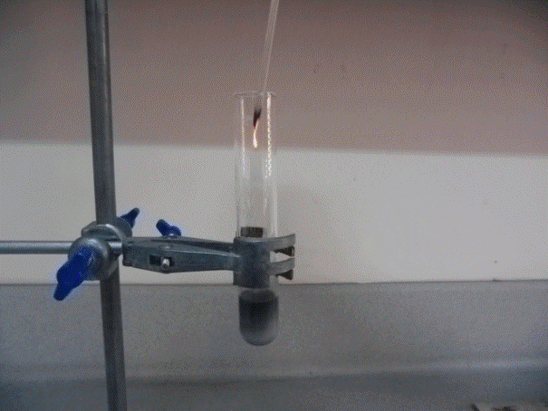
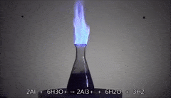
নিচের ছবি গুলো পর্যবেক্ষণ কর
কিভাবে বুঝবে হাইড্রোজেন গ্যাস উৎপন্ন হয়েছে?
১ নং ছবিতে বুদবুদ আকারে কোন গ্যাস উৎপন্ন হচ্ছে?
হাইড্রোজেন গ্যাস
দিয়াশলাই কাঠি ধরলে পপ করে জ্বলে উঠবে

Slide 9
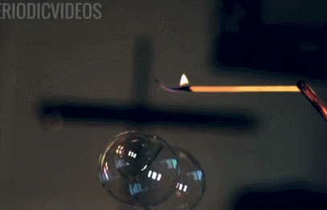
মূল্যায়ন
১।ম্যাগনেসিয়াম রিবন কি?
ধাতু
২।ধাতু এবং এসিডের বিক্রিয়ায় কোন গ্যাস উৎপন্ন হয়?
হাইড্রোজেন গ্যাস
৩।ধাতু এবং এসিডের বিক্রিয়ায় কী ধরনের পরিবর্তন হয়?
রাসায়নিক পরিবর্তন
৪।পাশের চিত্রে কী ধরনের ঘটনা ঘটল?

Slide 10
গুরু্ত্বপূর্ণ শব্দ
ম্যাগনেসিয়াম রিবন
হাড্রোক্লোরিক এসিড
স্পিরিট ল্যাম্প
দিয়াশলাই কাঠি
টেস্ট টিউব
পপ শব্দ

Slide 11
ধন্যবাদ

